Slide 1


Slide 2






تعيين تلميذ(ة) للإجابة
توجيهات و شرح التعليمات
عرض فيديو
المرور بين الصفوف للمساعدة و تصحيح الإنجازات
عمل في ثنائيات
نهاية الشريط، المرور إلى الشريحة الموالية.

Slide 3

تنظيم حصص الأسبوع التربوي الرابع
اليوم 4 -
اليوم1 -
افتتاح الحصة (10)
ورشة الكتابة: إنتاج كتابي – الحصة 3 (30)
ورشة الكتابة : إنتاج كتابي - الحصة 4 (30)
افتتاح الحصة (10)
المعجم (30)
الاستماع والتحدث (30)
اليوم 5 -
اليوم2 -
افتتاح الحصة (10)
قراءة : استثمار النص (30)
ورشة الكتابة : إنتاج كتابي - الحصة 5 (30)
افتتاح الحصة (10)
قراءة : التوقع والتحقق الفهم العام 30 د
قراءة : تعلم استراتيجية الفهم 30 د
اليوم 6 -
اليوم 3 -
نشاط اعتيادي (30)
شكل و فهم (40)
افتتاح الحصة (10)
قراءة : استثمار الاستراتيجية (30)
ورشة الكتابة: التراكيب (30)

Slide 4



الطلاقة
تَحَدي الفهم
شكل وفهم
شكل و فهم: المعجم – القراءة – استثمار البنيات اللغوية – الإنتاج الكتابي

Slide 5
توجيه
الوضعية التقويمية للطلاقة توجد في نهاية الحصة.
يتم تقويم الطلاقة طيلة أيام الأسبوع الرابع من المرحلة الرابعة.
تمرر الوضعية التقويمية لعدد محدود من المتعلمين كل يوم على أساس تغطية مجموع القسم نهاية الأسبوع.
يتم تقويم التحدث خلال الأسبوع الخامس .

Slide 6

عند نهاية الحصة
على الأقل 80% من المتعلمين سيكونون قادرين على:
قراءة نصوص PIRLS و الإجابة عن أسئلة الفهم.
مراجعة وتوليف التعلمات؛

Slide 7


افتتاح الحصة
افتتاح الحصة
الترحيب.
تدبير السلوك.
تحدي الفهم.

Slide 8

مرحبا بكم ، سننطلق في حصة اللغة العربية..
اختــتام الحــصة
مراجعة و توليف
افتتاح الحصة

Slide 9




قبل أن نبدأ حصة اليوم سأذكركم بشروط الحصول على نجمة السلوك الجيد.
في كل حصة سيفوز ثلاثة منكم بالنجمة
اختــتام الحــصة
مراجعة و توليف
افتتاح الحصة
أَتَّبِعُ قَواعِدَ ٱسْتِعْمالِ ٱلْأَلْواحِ ٱلَّتي يُوَجِّهُني أُسْتاذي إِلَيْها.
قَبْلَ أَنْ أُجيبُ عَنِ ٱلسُّؤالِ أُحَدِّدُ ٱلْمَطْلوبَ بِدِقَّةٍ وَ أُوَظِّفُ ٱلاِسْتْراتيجِيَّةَ ٱلْمَناسِبَةَ.
أَلْتَزِمُ بِقَواعِدِ ميثاقِ ٱلْقِسْمِ
عِنْدَما أُناقِشُ زَميلي أَوْ زَميلَتي أَحْتَرِمُ رَأْيَهُ وَ أَنْتَقِدُهُ بِأَدَبٍ.

Slide 10


ضعوا اللوحة والكراسة في القمطر.
اختــتام الحــصة
مراجعة و توليف
افتتاح الحصة

Slide 11
انشطة اعتيادية
الطلاقة
تحدي الفهم

Slide 12






في حصة اليوم، ستتدربون على قراءة فقرات باسترسال. ثم الإجابة عن أسئلة.
اختــتام الحــصة
مراجعة و توليف
افتتاح الحصة

Slide 13
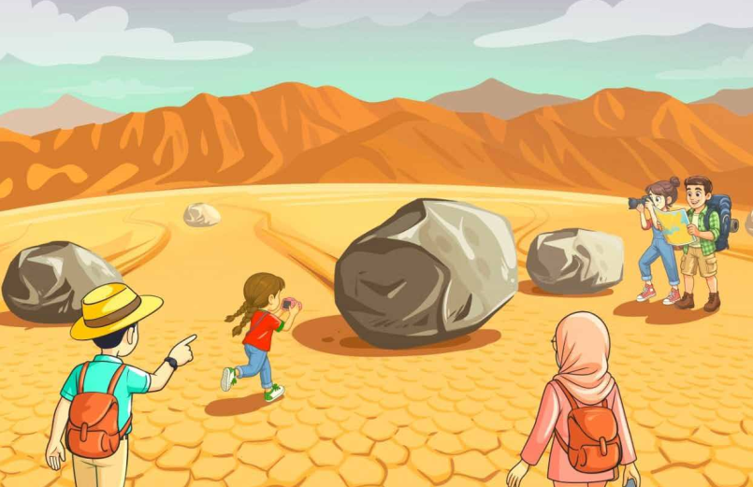
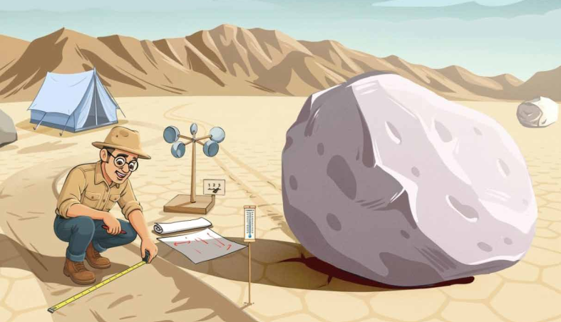
سنقرأ نص : "لُغْزُ ٱلْحَجَرِ ٱلَّذي يَتَحَرَّكُ وَحْدَهُ".درسنا فقراته في الأيام السابقة. وسأطرح عليكم أسئلة حوله.
اختــتام الحــصة
مراجعة و توليف
افتتاح الحصة
لُغْزُ ٱلْحَجَرِ ٱلَّذي يَتَحَرَّكُ وَحْدَهُ

Slide 14
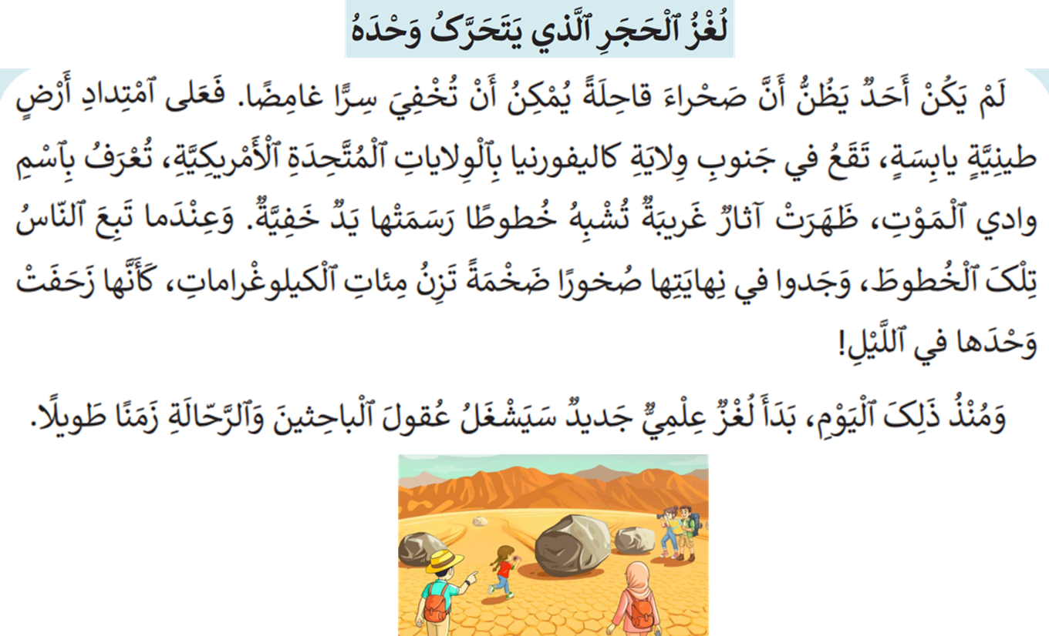
من يقرأ؟ يمر تلميذان للقراءة.
اختــتام الحــصة
مراجعة و توليف
افتتاح الحصة

Slide 15
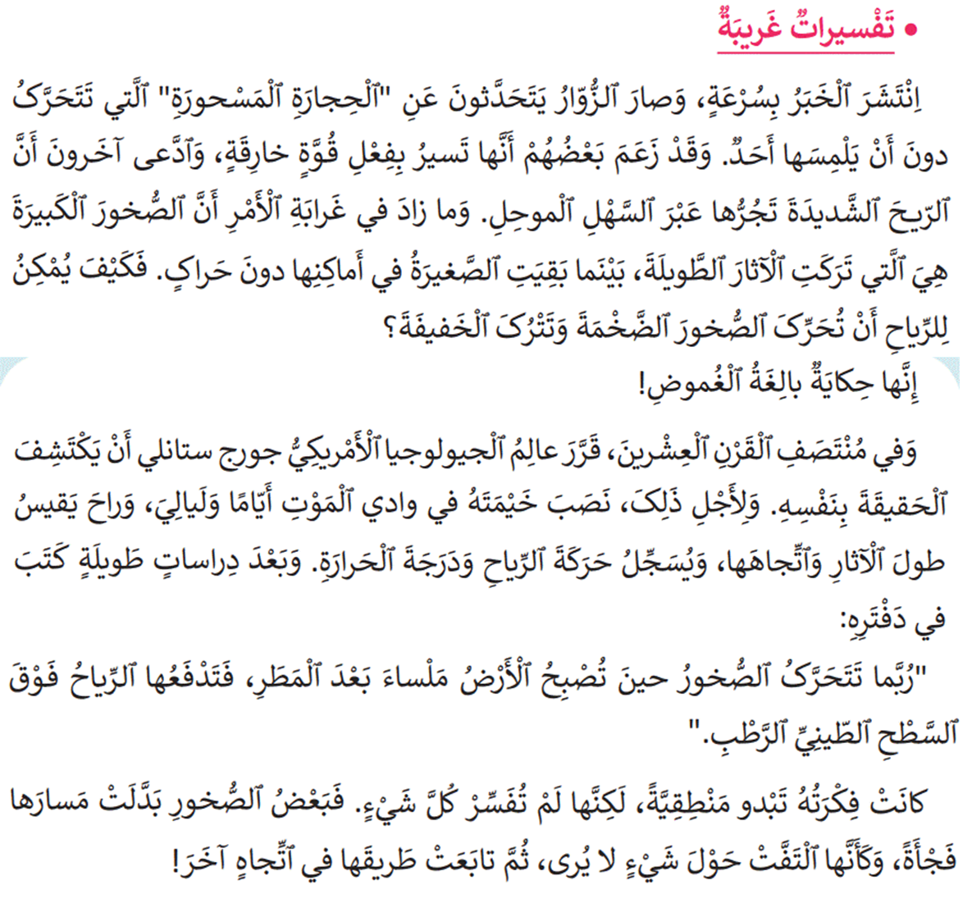
من يقرأ؟ يمر تلميذان للقراءة
اختــتام الحــصة
مراجعة و توليف
افتتاح الحصة

Slide 16
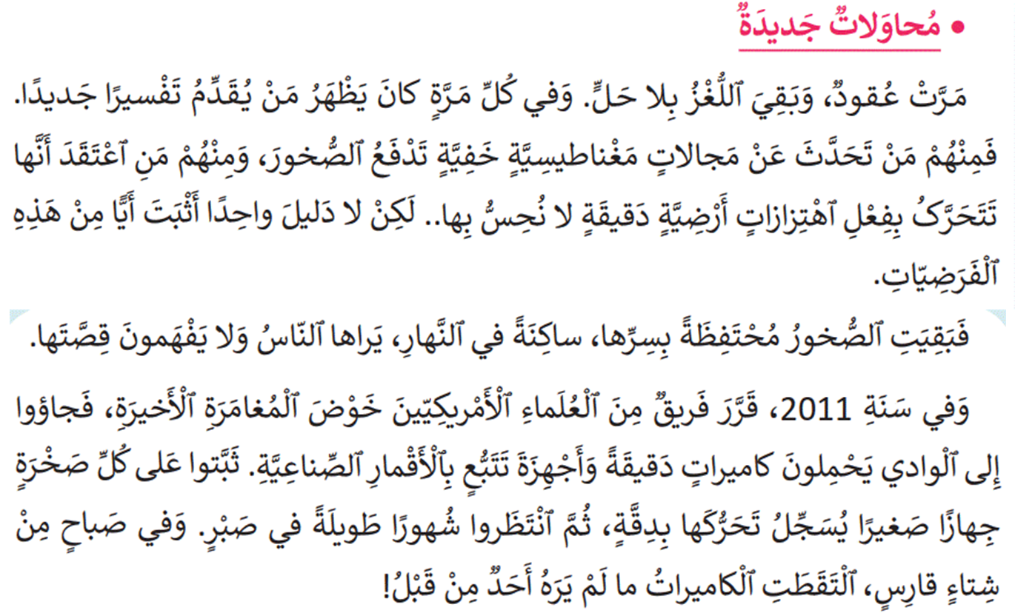
من يقرأ؟ يمر تلميذان للقراءة
اختــتام الحــصة
مراجعة و توليف
افتتاح الحصة

Slide 17
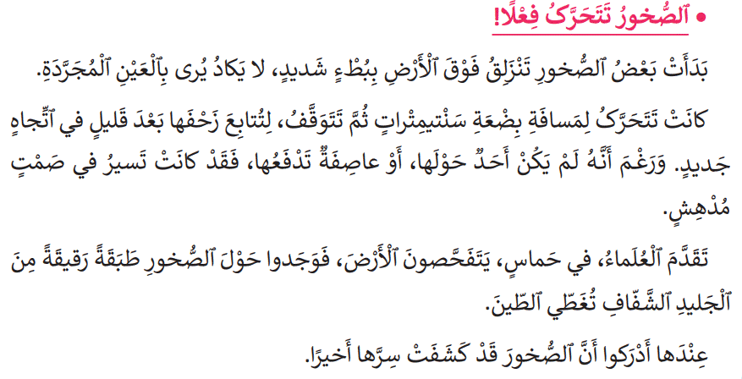
من يقرأ؟ يمر تلميذان للقراءة
اختــتام الحــصة
مراجعة و توليف
افتتاح الحصة

Slide 18
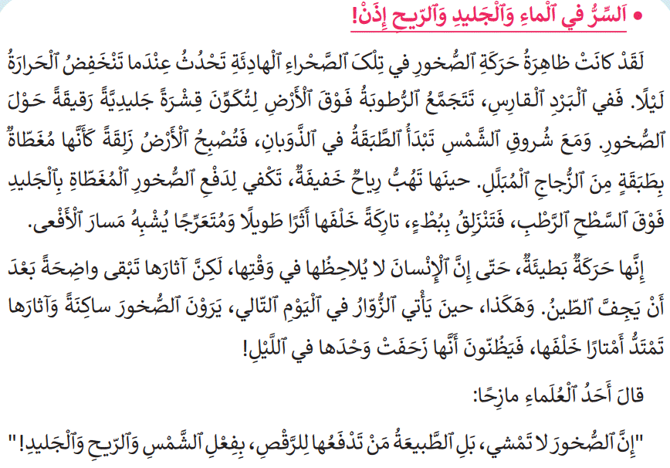
من يقرأ؟ يمر تلميذان للقراءة
اختــتام الحــصة
مراجعة و توليف
افتتاح الحصة

Slide 19
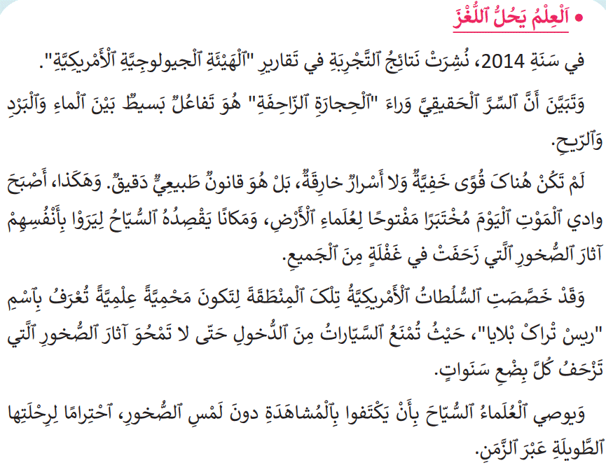
من يقرأ؟ يمر تلميذان للقراءة
اختــتام الحــصة
مراجعة و توليف
افتتاح الحصة

Slide 20
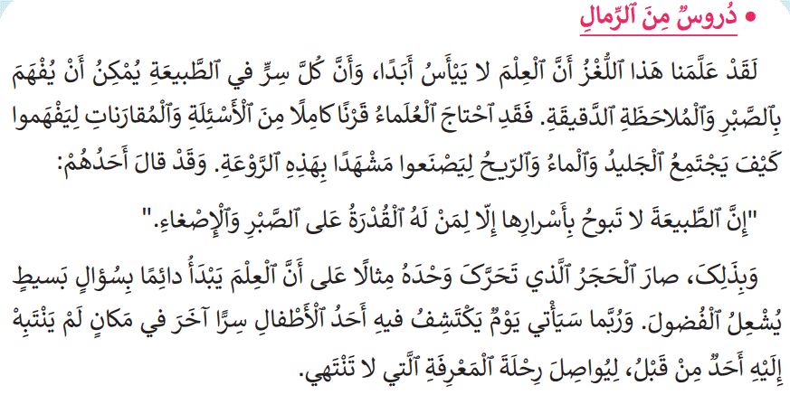
من يقرأ؟ يمر تلميذان للقراءة
اختــتام الحــصة
مراجعة و توليف
افتتاح الحصة

Slide 21
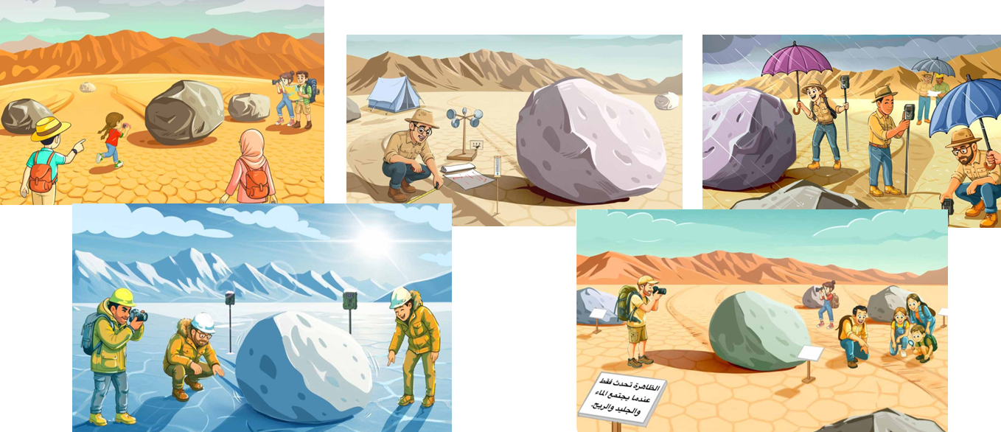
على ألواحكم؛ أجيبوا عن السؤال التالي:لِماذا ظَنَّ بَعْضُ ٱلزُّوّارِ أَنَّ ٱلْحِجارَةَ مَسْحورَةٌ؟
اختــتام الحــصة
مراجعة و توليف
افتتاح الحصة
لِماذا ظَنَّ بَعْضُ ٱلزُّوّارِ أَنَّ ٱلْحِجارَةَ مَسْحورَةٌ؟

Slide 22
من يتقاسم معنا إجابته؟ كيف تمكنت من إيجاد الجواب؟ ماهي الاستراتيجية التي استعملت؟
اختــتام الحــصة
مراجعة و توليف
افتتاح الحصة
لِماذا ظَنَّ بَعْضُ ٱلزُّوّارِ أَنَّ ٱلْحِجارَةَ مَسْحورَةٌ؟

Slide 23
انتبهوا للتصحيح.
اختــتام الحــصة
مراجعة و توليف
افتتاح الحصة
لِماذا ظَنَّ بَعْضُ ٱلزُّوّارِ أَنَّ ٱلْحِجارَةَ مَسْحورَةٌ؟
لِأَنَّها تَتَحَرَّكُ دونَ أَنْ يَلْمَسَها أَحَدٌ.

Slide 24
على ألواحكم؛ أجيبوا عن السؤال التالي:ماذا حَدَثَ عِنْدَما تَبِعَ ٱلنّاسُ ٱلْخُطوطَ ٱلْمَرْسومَةَ عَلى ٱلْأَرْضِ؟
اختــتام الحــصة
مراجعة و توليف
افتتاح الحصة
ماذا حَدَثَ عِنْدَما تَبِعَ ٱلنّاسُ ٱلْخُطوطَ ٱلْمَرْسومَةَ عَلى ٱلْأَرْضِ؟

Slide 25
من يتقاسم معنا إجابته؟ كيف تمكنت من إيجاد الجواب؟ ماهي الاستراتيجية التي استعملت؟
اختــتام الحــصة
مراجعة و توليف
افتتاح الحصة
ماذا حَدَثَ عِنْدَما تَبِعَ ٱلنّاسُ ٱلْخُطوطَ ٱلْمَرْسومَةَ عَلى ٱلْأَرْضِ؟

Slide 26
انتبهوا للتصحيح.
اختــتام الحــصة
مراجعة و توليف
افتتاح الحصة
ماذا حَدَثَ عِنْدَما تَبِعَ ٱلنّاسُ ٱلْخُطوطَ ٱلْمَرْسومَةَ عَلى ٱلْأَرْضِ؟
وَجَدوا في نِهايَتِها صُخوراً ضَخْمَةً تَزِنُ مِئاتِ ٱلْكيلوغْراماتِ.

Slide 27
على ألواحكم؛ أجيبوا عن السؤال التالي:حَسَبَ تَفْسيرِ ٱلْعالِمِ "جورْج سْتانْلي"، ما ٱلَّذي يَدْفَعُ ٱلصُّخورَ فَوْقَ ٱلطّينِ؟
اختــتام الحــصة
مراجعة و توليف
افتتاح الحصة
حَسَبَ تَفْسيرِ ٱلْعالِمِ "جورْج سْتانْلي"، ما ٱلَّذي يَدْفَعُ ٱلصُّخورَ فَوْقَ ٱلطّينِ؟

Slide 28
من يتقاسم معنا إجابته؟ كيف تمكنت من إيجاد الجواب؟ ماهي الاستراتيجية التي استعملت؟
اختــتام الحــصة
مراجعة و توليف
افتتاح الحصة
حَسَبَ تَفْسيرِ ٱلْعالِمِ "جورْج سْتانْلي"، ما ٱلَّذي يَدْفَعُ ٱلصُّخورَ فَوْقَ ٱلطّينِ؟

Slide 29
انتبهوا للتصحيح.
اختــتام الحــصة
مراجعة و توليف
افتتاح الحصة
حَسَبَ تَفْسيرِ ٱلْعالِمِ "جورْج سْتانْلي"، ما ٱلَّذي يَدْفَعُ ٱلصُّخورَ فَوْقَ ٱلطّينِ؟
تَدْفَعُها ٱلرِّياحُ حينَ تُصْبِحُ ٱلْأَرْضُ مَلْساءَ بَعْدَ ٱلْمَطَرِ.

Slide 30
على ألواحكم؛ أجيبوا عن السؤال التالي:ما ٱلسَّبَبُ في أَنَّ ٱلْأَرْضَ تُصْبِحُ زَلِقَةً جِدّاً مِثْلَ ٱلزُّجاجِ ٱلْمُبَلَّلِ؟
اختــتام الحــصة
مراجعة و توليف
افتتاح الحصة
ما ٱلسَّبَبُ في أَنَّ ٱلْأَرْضَ تُصْبِحُ زَلِقَةً جِدّاً مِثْلَ ٱلزُّجاجِ ٱلْمُبَلَّلِ؟

Slide 31
من يتقاسم معنا إجابته؟ كيف تمكنت من إيجاد الجواب؟ ماهي الاستراتيجية التي استعملت؟
اختــتام الحــصة
مراجعة و توليف
افتتاح الحصة
ما ٱلسَّبَبُ في أَنَّ ٱلْأَرْضَ تُصْبِحُ زَلِقَةً جِدّاً مِثْلَ ٱلزُّجاجِ ٱلْمُبَلَّلِ؟

Slide 32
انتبهوا للتصحيح.
اختــتام الحــصة
مراجعة و توليف
افتتاح الحصة
ما ٱلسَّبَبُ في أَنَّ ٱلْأَرْضَ تُصْبِحُ زَلِقَةً جِدّاً مِثْلَ ٱلزُّجاجِ ٱلْمُبَلَّلِ؟
بِسَبَبِ ذَوَبانِ طَبَقَةِ ٱلْجَليدِ مَعَ شُروقِ ٱلشَّمْسِ.

Slide 33
على ألواحكم؛ أجيبوا عن السؤال التالي:لِماذا تَمْنَعُ ٱلسُّلُطاتُ دُخولَ ٱلسَّيّاراتِ إِلى مِنْطَقَةِ "ريس تْراك بْلايا"؟
اختــتام الحــصة
مراجعة و توليف
افتتاح الحصة
لِماذا تَمْنَعُ ٱلسُّلُطاتُ دُخولَ ٱلسَّيّاراتِ إِلى مِنْطَقَةِ "ريس تْراك بْلايا"؟

Slide 34
من يتقاسم معنا إجابته؟ كيف تمكنت من إيجاد الجواب؟ ماهي الاستراتيجية التي استعملت؟
اختــتام الحــصة
مراجعة و توليف
افتتاح الحصة
لِماذا تَمْنَعُ ٱلسُّلُطاتُ دُخولَ ٱلسَّيّاراتِ إِلى مِنْطَقَةِ "ريس تْراك بْلايا"؟

Slide 35
انتبهوا للتصحيح.
اختــتام الحــصة
مراجعة و توليف
افتتاح الحصة
لِماذا تَمْنَعُ ٱلسُّلُطاتُ دُخولَ ٱلسَّيّاراتِ إِلى مِنْطَقَةِ "ريس تْراك بْلايا"؟
حَتّى لا تَمْحوَ آثارَ ٱلصُّخورِ ٱلَّتي تَزْحَفُ كُلَّ بِضْعِ سَنَواتٍ.

Slide 36
على ألواحكم؛ أجيبوا عن السؤال التالي:ما هِيَ ٱلْعَناصِرُ ٱلثَّلاثَةُ ٱلَّتي إِذا ٱجْتَمَعَتْ جَعَلَتِ ٱلصُّخورَ تَتَحَرَّكُ؟
اختــتام الحــصة
مراجعة و توليف
افتتاح الحصة
ما هِيَ ٱلْعَناصِرُ ٱلثَّلاثَةُ ٱلَّتي إِذا ٱجْتَمَعَتْ جَعَلَتِ ٱلصُّخورَ تَتَحَرَّكُ؟

Slide 37
من يتقاسم معنا إجابته؟ كيف تمكنت من إيجاد الجواب؟ ماهي الاستراتيجية التي استعملت؟
اختــتام الحــصة
مراجعة و توليف
افتتاح الحصة
ما هِيَ ٱلْعَناصِرُ ٱلثَّلاثَةُ ٱلَّتي إِذا ٱجْتَمَعَتْ جَعَلَتِ ٱلصُّخورَ تَتَحَرَّكُ؟

Slide 38
انتبهوا للتصحيح.
اختــتام الحــصة
مراجعة و توليف
افتتاح الحصة
ما هِيَ ٱلْعَناصِرُ ٱلثَّلاثَةُ ٱلَّتي إِذا ٱجْتَمَعَتْ جَعَلَتِ ٱلصُّخورَ تَتَحَرَّكُ؟
اَلْماءُ، وَٱلْجَليدُ، وَٱلرِّيحُ

Slide 39
على ألواحكم؛ أجيبوا عن السؤال التالي:لِماذا ٱسْتَغْرَقَ ٱلْباحِثـونَ زَمَنـاً طَويـلاً لِحَلِّ هَذا ٱللُّغْزِ؟
اختــتام الحــصة
مراجعة و توليف
افتتاح الحصة
لِماذا ٱسْتَغْرَقَ ٱلْباحِثـونَ زَمَنـاً طَويـلاً لِحَلِّ هَذا ٱللُّغْزِ؟

Slide 40
من يتقاسم معنا إجابته؟ كيف تمكنت من إيجاد الجواب؟ ماهي الاستراتيجية التي استعملت؟
اختــتام الحــصة
مراجعة و توليف
افتتاح الحصة
لِماذا ٱسْتَغْرَقَ ٱلْباحِثـونَ زَمَنـاً طَويـلاً لِحَلِّ هَذا ٱللُّغْزِ؟

Slide 41
انتبهوا للتصحيح.
اختــتام الحــصة
مراجعة و توليف
افتتاح الحصة
لِماذا ٱسْتَغْرَقَ ٱلْباحِثـونَ زَمَنـاً طَويـلاً لِحَلِّ هَذا ٱللُّغْزِ؟
لِأَنَّ ٱلْحِجارَةَ تَتَحَرَّكُ بِبُطْءٍ شَديدٍ لا يُرى بِٱلْعَيْنِ ٱلْمُجَرَّدَةِ ، كَما أَنَّها تَسْكُنُ في ٱلنَّهَارِ عِنْدَما يُراقِبُها ٱلنّاسُ.

Slide 42
على ألواحكم؛ أجيبوا عن السؤال التالي:كَيْفَ ساهَمَ ٱلتَّقَدُّمُ ٱلتِّقَنِيُّ في حَلِّ هَذا ٱللُّغْزِ؟
اختــتام الحــصة
مراجعة و توليف
افتتاح الحصة
كَيْفَ ساهَمَ ٱلتَّقَدُّمُ ٱلتِّقَنِيُّ في حَلِّ هَذا ٱللُّغْزِ؟

Slide 43
من يتقاسم معنا إجابته؟ كيف تمكنت من إيجاد الجواب؟ ماهي الاستراتيجية التي استعملت؟
اختــتام الحــصة
مراجعة و توليف
افتتاح الحصة
كَيْفَ ساهَمَ ٱلتَّقَدُّمُ ٱلتِّقَنِيُّ في حَلِّ هَذا ٱللُّغْزِ؟

Slide 44
انتبهوا للتصحيح.
اختــتام الحــصة
مراجعة و توليف
افتتاح الحصة
كَيْفَ ساهَمَ ٱلتَّقَدُّمُ ٱلتِّقَنِيُّ في حَلِّ هَذا ٱللُّغْزِ؟
بِفَضْلِ ٱسْتِخْدامِ كاميـراتٍ دَقيـقَةٍ وَأَجْهِزَةِ تَتَبُّعٍ بِٱلْأَقْمـارِ ٱلصِّنـاعِيَّةِ ، تَمَكَّنَ ٱلْعُلَمـاءُ مِنْ رَصْدِ حَرَكَةِ ٱلصُّخـورِ ٱلَّتي كانَتْ تَحْدُثُ في خَفاءٍ.

Slide 45
على ألواحكم؛ أجيبوا عن السؤال التالي:بَعْدَ قِراءَتِكَ لِلنَّصِّ، ما هِيَ ٱلصِّفَةُ ٱلْأَهَمُّ لِكَيْ يُصْبِحَ ٱلْإِنْسانُ عالِمـاً ناجِحـاً؟
اختــتام الحــصة
مراجعة و توليف
افتتاح الحصة
بَعْدَ قِراءَتِكَ لِلنَّصِّ، ما هِيَ ٱلصِّفَةُ ٱلْأَهَمُّ لِكَيْ يُصْبِحَ ٱلْإِنْسانُ عالِمـاً ناجِحـاً؟

Slide 46
من يتقاسم معنا إجابته؟ كيف تمكنت من إيجاد الجواب؟ ماهي الاستراتيجية التي استعملت؟
اختــتام الحــصة
مراجعة و توليف
افتتاح الحصة
بَعْدَ قِراءَتِكَ لِلنَّصِّ، ما هِيَ ٱلصِّفَةُ ٱلْأَهَمُّ لِكَيْ يُصْبِحَ ٱلْإِنْسانُ عالِمـاً ناجِحـاً؟

Slide 47
انتبهوا للتصحيح.
اختــتام الحــصة
مراجعة و توليف
افتتاح الحصة
بَعْدَ قِراءَتِكَ لِلنَّصِّ، ما هِيَ ٱلصِّفَةُ ٱلْأَهَمُّ لِكَيْ يُصْبِحَ ٱلْإِنْسانُ عالِمـاً ناجِحـاً؟
اَلصَّبْرُ وَٱلْمُلاحَظَةُ ٱلدَّقيـقَةُ ، لِأَنَّ ٱلطَّبيعَةَ لا تَبوحُ بِأَسْرارِها إِلاّ لِمَنْ لَدَيْهِ ٱلْقُدْرَةُ عَلى ٱلْإِصْغـاءِ لَها طَويـلاً.

Slide 48
من يستطيع تقديم ملخص عن النص؟
اختــتام الحــصة
مراجعة و توليف
افتتاح الحصة

Slide 49

مراجعة و توليف
2
مراجعة و توليف
شكل و فهم
المعجم
القراءة
استثمار البنيات اللغوية

Slide 50
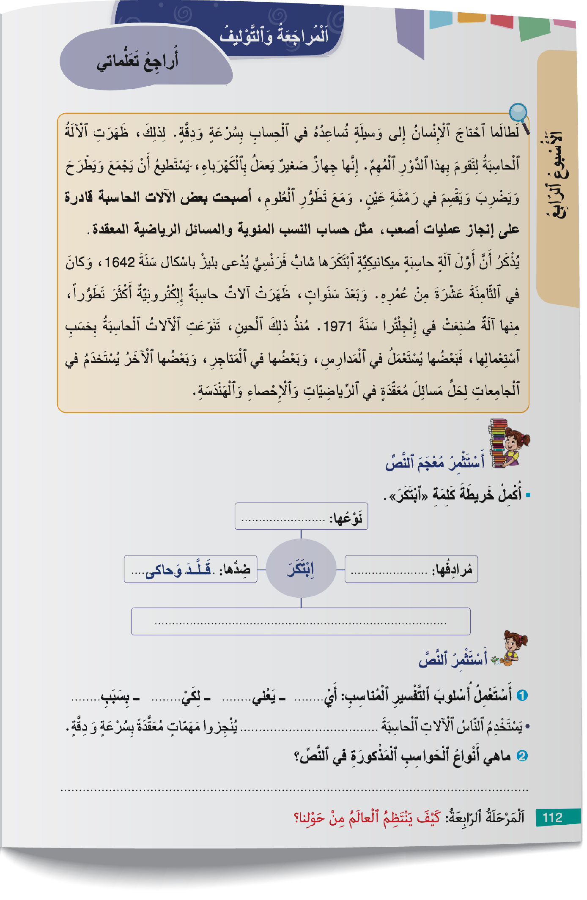
اختــتام الحــصة
مراجعة و توليف
افتتاح الحصة
خذوا كراساتكم على الصفحة رقم 112

Slide 51
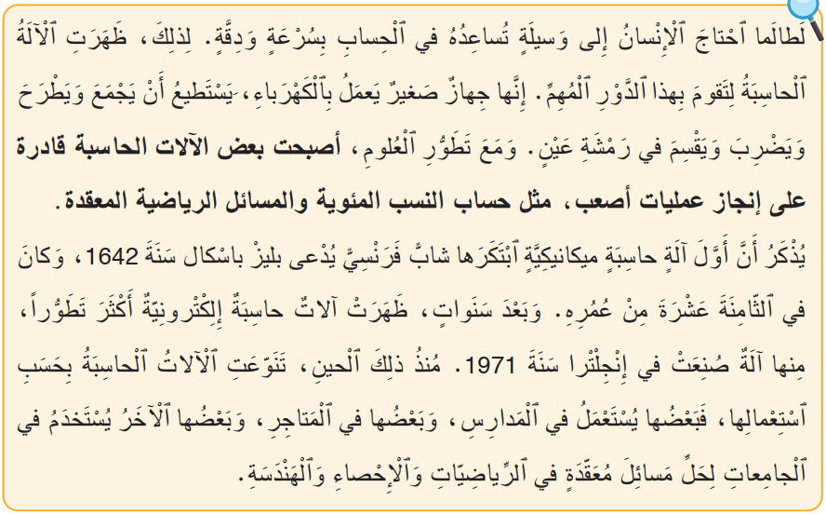
اختــتام الحــصة
مراجعة و توليف
افتتاح الحصة
اقرؤوا النص التالي قراءة هامسة مع احترام قواعد الوقف والوصل.
سأمر بين الصفوف لمراقبة قراءاتكم.

Slide 52

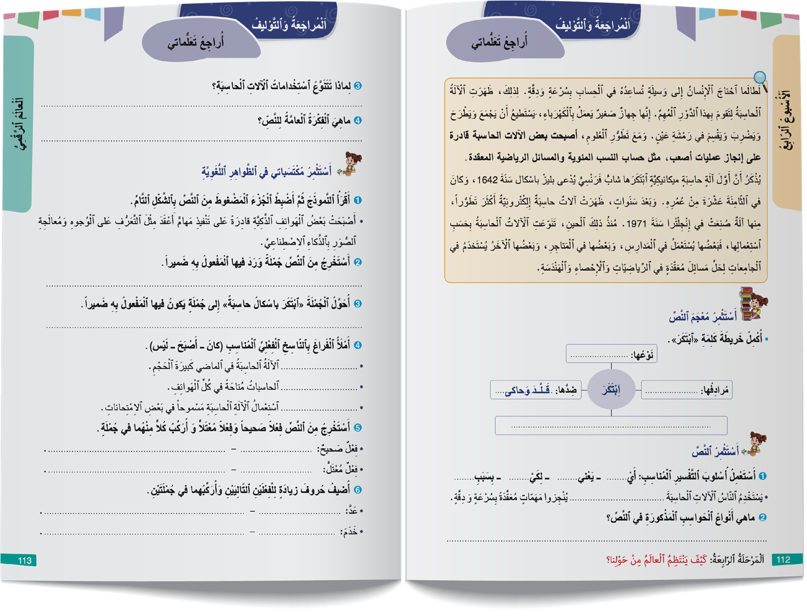
اختــتام الحــصة
مراجعة و توليف
افتتاح الحصة
الآن بمفردكم أجيبوا عن الأسئلة الواردة بالصفحتين 112 و 113

Slide 53

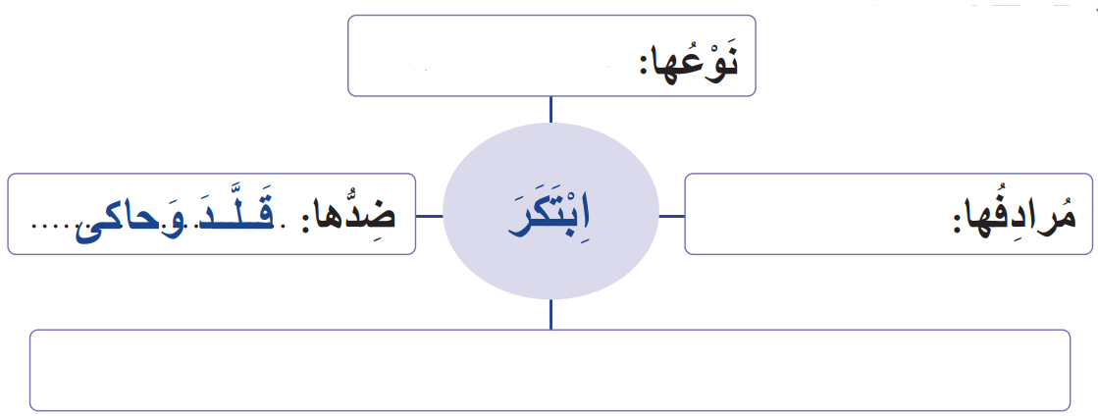
اختــتام الحــصة
مراجعة و توليف
افتتاح الحصة
التمرين الأول:أكمل خريطة كلمة "ابتكر"
مراقبة الإنجازات ورصد الصعوبات، مع معالجتها أثناء التصحيح.

Slide 54
اختــتام الحــصة
مراجعة و توليف
افتتاح الحصة
نصحح..
يتناوب المتعلمون على الإجابة مع تقديم التغذية الراجعة المناسبة.
فِعْلٌ
إِخْتَرَعَ
اِبْتَكَرَ ٱلْعُلَماءُ آلاتٍ عَظيمَةً سَهَّلَتْ حَياتَنا.

Slide 55
اختــتام الحــصة
مراجعة و توليف
افتتاح الحصة
نجيب عن السؤال رقم1 :أستعمل أسلوب التفسير المناسب: أي – يعني – لكي – بسبب...

Slide 56
اختــتام الحــصة
مراجعة و توليف
افتتاح الحصة
انتبهوا للتصحيح
مراقبة الإنجازات ورصد الصعوبات، مع معالجتها أثناء التصحيح.
لِكَيْ

Slide 57

اختــتام الحــصة
مراجعة و توليف
افتتاح الحصة
نجيب عن السؤال رقم 2:ماهي أنواع الحواسيب المذكورة في النص؟

Slide 58
اختــتام الحــصة
مراجعة و توليف
افتتاح الحصة
انتبهوا للتصحيح
مراقبة الإنجازات ورصد الصعوبات، مع معالجتها أثناء التصحيح.
أَنْواعُ ٱلْحَواسِبِ ٱلْمَذْكورَةِ:
آلَةٌ حاسِبَةُ مـيكَانيكِـيَّةٌ.
آلَةٌ حاسِبَةٌ إِلِكْتْرونِيَّةٌ.

Slide 59

اختــتام الحــصة
مراجعة و توليف
افتتاح الحصة
نجيب عن السؤال رقم 3:لماذا تتنوع استخدامات الآلات الحاسبة؟

Slide 60
اختــتام الحــصة
مراجعة و توليف
افتتاح الحصة
انتبهوا للتصحيح
مراقبة الإنجازات ورصد الصعوبات، مع معالجتها أثناء التصحيح.
تَتَنَوَّعُ ٱسْتِعْمـالاتُ ٱلْآلاتِ ٱلْحَاسِبَةِ لِتَلْبِيَةِ ٱحْتِياجاتٍ مُخْتَلِفَةٍ تَتَراوَحُ بَيْنَ ٱلْبَسـاطَةِ وَٱلتَّعْقيدِ.

Slide 61

اختــتام الحــصة
مراجعة و توليف
افتتاح الحصة
نجيب عن السؤال رقم 4:أحدد الفكرة العامة للنص.

Slide 62
اختــتام الحــصة
مراجعة و توليف
افتتاح الحصة
انتبهوا للتصحيح
مراقبة الإنجازات ورصد الصعوبات، مع معالجتها أثناء التصحيح.
تَطَوُّرُ ٱلْآلَةِ ٱلْحـاسِبَةِ عَبْرَ ٱلزَّمَنِ، وَتَعَدُّدُ مَجالاتِ ٱسْتِعْمـالِها في حَياةِ ٱلْإِنْسانِ.

Slide 63
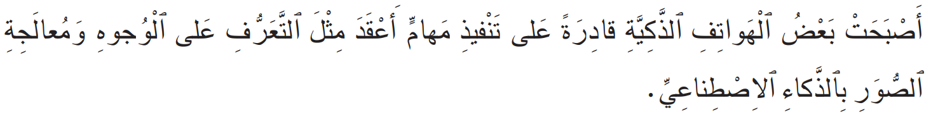
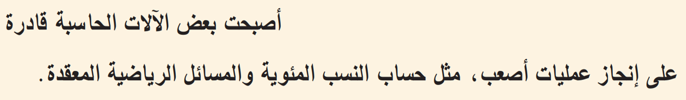
اختــتام الحــصة
مراجعة و توليف
افتتاح الحصة
أقرأ النموذج ثم أضبط الجزء المضغوط من النص بالشكل التام.

Slide 64

انتبهوا للتصحيح
-ينقل الأستاذ الجمل على السبورة الجانبية ويعمل على نمذجة شكلها.
اختــتام الحــصة
مراجعة و توليف
افتتاح الحصة

Slide 65
اختــتام الحــصة
مراجعة و توليف
افتتاح الحصة
السؤال رقم 2: أستخرج من النص جملة ورد فيها المفعول به ضميرا.

Slide 66
اختــتام الحــصة
مراجعة و توليف
افتتاح الحصة
انتبهوا للتصحيح: هذه بعض الجمل المتضمنة لمفعول به ضمير
مراقبة الإنجازات ورصد الصعوبات، مع معالجتها أثناء التصحيح.
تُساعِدُهُ في ٱلْحِسابِ بِسُرْعَةٍ وَدِقَّةٍ.
أَوَّلَ آلَةٍ حاسِبَةٍ ميكانيكِيَّةٍ ٱبْتَكَرَها شابٌّ فَرَنْسِيٌّ.

Slide 67
اختــتام الحــصة
مراجعة و توليف
افتتاح الحصة
السؤال رقم 3: أحول الجملة "ابتكر باسكال حاسبة" إلى جملة يكون فيها المفعول به ضميرا.
اِبْتَكَر باسكالُ حاسِبَةً.

Slide 68
اختــتام الحــصة
مراجعة و توليف
افتتاح الحصة
انتبهوا للتصحيح
مراقبة الإنجازات ورصد الصعوبات، مع معالجتها أثناء التصحيح.
اِبْتَكَر باسْكالُ حاسِبَةً.
اِبْتَكَرها باسكالُ.

Slide 69
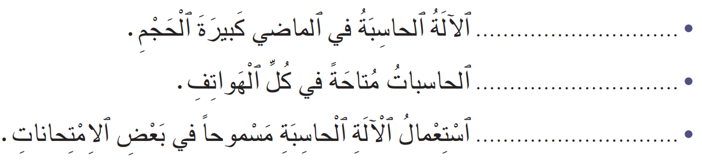
اختــتام الحــصة
مراجعة و توليف
افتتاح الحصة
السؤال رقم 4: أملأ الفراغ بالناسخ الفعلي المناسب (كان – أصبح – ليس)

Slide 70
اختــتام الحــصة
مراجعة و توليف
افتتاح الحصة
انتبهوا للتصحيح
مراقبة الإنجازات ورصد الصعوبات، مع معالجتها أثناء التصحيح.
كانَتِ
أَصْبَحَتِ
لَيْسَ

Slide 71
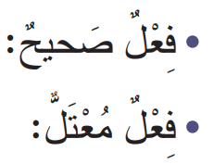
اختــتام الحــصة
مراجعة و توليف
افتتاح الحصة
السؤال رقم 5: أستخرج من النص فعلا صحيحا وفعلا معتلا و أركب كلا منهما في جملة .

Slide 72
اختــتام الحــصة
مراجعة و توليف
افتتاح الحصة
انتبهوا للتصحيح
مراقبة الإنجازات ورصد الصعوبات، مع معالجتها أثناء التصحيح.
يَجْمَعُ ٱلْفَلّاحُ ٱلْمَحْصولَ في ٱلْمَخْزَنِ.
يَجْمَعُ
يَقومُ ٱلْأُستاذُ بِتَبْسيطِ ٱلدُّروسِ لِمُتَعَلِّميهِ.
يَقومُ

Slide 73
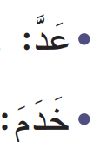
اختــتام الحــصة
مراجعة و توليف
افتتاح الحصة
السؤال رقم 6: أضيف حروف زيادة للفعلين التاليين و أركبهما في جملتين.

Slide 74
اختــتام الحــصة
مراجعة و توليف
افتتاح الحصة
انتبهوا للتصحيح
مراقبة الإنجازات ورصد الصعوبات، مع معالجتها أثناء التصحيح.
أَعَدَّتِ ٱلْأُمُّ طَعاماً لَذيذاً.
أَعَدَّ
اِسْتَخْدَمَ ٱلتِّلْميذُ ٱلْحاسوبَ لِلْبَحْثِ.
اِسْتَخْدَمَ

Slide 75

اختــتام الحــصة
ماذا تعلمتم اليوم؟

Slide 76
ماذا تعلمتم اليوم؟
اختــتام الحــصة
مراجعة و توليف
افتتاح الحصة
في هَذِهِ ٱلْحِصَّةِ
تَدَرَّبْتُ عَلى قْراءَةِ وَ فَهْمِ نَصٍّ وَ الْإِجابَةِ عَنْ أَسْئِلَةِ ٱلْفَهْمِ.
راجَعْتُ مُكْتَسَبَتي خِلالَ ٱلْأُسْبوعِ ٱلْأَوَّلِ: اَلْمُعْجَمُ – اَلْقِراءَةُ – اَلتَّراكيبُ

Slide 77


Slide 78
بناء على إنجازات المتعلمين خلال الممارسة المستقلة
ما تقديرك لنسبة التحكم في هدف الدرس؟
تسجل النسبة على صفحة اليوم من مذكرة الأستاذ.

Slide 79
تقويم الشق الشفهي من المراقبة المستمرة للمرحلة الرابعة
الطلاقة(LF) : الأسبوع الرابع
التحدث ((PO: الأسبوع الخامس

Slide 80
تقويم الطلاقة LF

Slide 81
دليل التمرير- مهارة الطلاقة:
يتم تقويم الطلاقة طيلة أيام الأسبوع الرابع.
يمرر الأستاذ وضعية الطلاقة لعدد محدود من المتعلمين يوميا طيلة الأسبوع الرابع من المرحلة الثالثة حتى تتم تغطية جميع متعلمي القسم.
يمنح المتعلم(ة) 15 ثانية لملاحظة الفقرة قبل البدء في القراءة؛
يشرح الأستاذ(ة) للمتعلم(ة) أن عليه أن يقرأ فقرة بدقة واسترسال؛
يتم تسجيل عدد الكلمات المقروءة وعدد الأخطاء التي ارتكبها المتعلم ثم عدد الكلمات المقروءة بشكل صحيح في المكان المناسب على شبكة التفريغ؛
يتم تنقيط الطلاقة وفق سلم تنقيط على 10؛
إذا توقف المتعلم(ة) أمام كلمة، يطلب منه الأستاذ(ة) الانتقال للكلمة الموالية؛
إذا تدارك المتعلم(ة) (دون أي مساعدة) وصحح القراءة، لا يحتسب الخطأ؛

Slide 82
معايير ومؤشرات تقويم الطلاقة
المعايير | المـؤشــــــــــــــــــــــــــــــــــــــــــــــــــــــــــــــــــــــــــــــــــــــــــــــــــــــــــــــــــرات
الاسترسال | -قرأ الفقرة باسترسال تام مع احترام تام لعلامات الترقيم. -قرأ الفقرة باسترسال مع تعثر في جملة واحدة على الأكثر ؛ -قرأ الفقرة باسترسال مع تعثر في جملتين على الأكثر ؛ تعثر في أكثر من جملتين: قراءة متقطعة – تهجئة الكلمات – | 5ن 4ن 3ن 2ن
الدقة (الوقف على متحرك لا يحتسب في هذه المرحلة ) | -ارتكب أقل قطعا من 4 أخطاء. -ارتكب أقل من 4 إلى 8 أخطاء. -ارتكب 9 إلى 12 خطأ. -ارتكب 13 فما فوق | 5ن 4ن 3ن 2ن
المجموع |  | …/10
توضيح: -إذا استدرك التلميذ وصحح بنفسه كلمة قرأها بشكل خاطئ لا يحتسب الخطأ.
- تعثر في جملة يعني قرأها قراءة متقطعة أو تهجى كلماتها.

Slide 83
هذه هي الفقرة التي ستقرؤها. معك 30 ثانية لملاحظتها. بعدها ستبدأ القراءة.
تقويم الطلاقة
تَـبْـدَأُ رِحْـلَـةُ ٱلْـمُـسْـتَـقْـبَـلِ ٱلْـمُـشْرِقِ مِـنْ قَـلْبِ ٱلْـمَـعـاملِ ٱلَّـتي تَـسْـتَـخْـدِمُ نَتائِجَ ٱلْـعِـلْـمِ لِـبـناءِ روبـوتـاتٍ ذَكِـيَّـةٍ جِـدّاً تُـسـاعِدُ ٱلْـبَـشَـرَ في ٱلْأَعْـمـالِ ٱلـصَّـعْـبَـةِ. هَـذِهِ ٱلْآلاتُ تَـحْـتـاجُ إِلى تَـنْـظـيمٍ دَقـيقٍ لِـتَـعْـمَـلَ بِـٱسْـتِـمْـرارٍ بَـعـيداً عَـنْ أَيِّ ضَرَرٍ. إِنَّ ٱلـتَّـطَـوُّرَ ٱلـصِّـنـاعـيَّ ٱلْـفَـريدَ يَـجْـعَـلُ صِـنـاعَةَ ٱلـسَّـيّـاراتِ وَٱلْـهَـواتِـفِ أَسْـرَعَ مِـمّـا نَـتَـخَـيَّـلُ فـي عُقـولـنـا. فَلْـنَـدْرُسْ بِـٱجْـتِـهـادٍ مُسْتَمِرٍّ لِـنَـكـونَ طَرَفاً فـاعِـلاً في هَـذا ٱلـتَّـطَـوُّرِ ٱلَّـذي يَـبْـني حَـيـاةً مَلـيـئَةً بِـٱلـرَّفـاهِـيَّةِ وَٱلـنَّـجـاحِ لِـجَـمـيـعِ أَطْـفـالِ ٱلْـعـالَمِ ٱلْـيَـومَ وَغَـداً.

